Slide 1
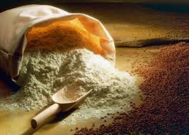
Виробництво хліба

Slide 2
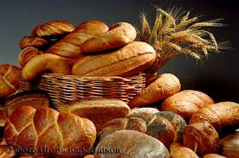
Хліб — харчовий продукт що випікається з борошна. Хліб являє собою групу основних продуктів, які виробляються випічкою або смаженням.

Slide 3
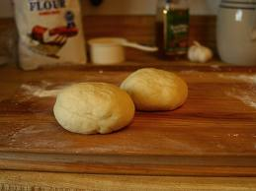
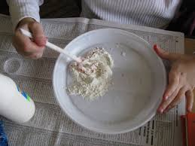
Вихідним матеріалом є тісто, яке включає борошно і воду, в які зазвичай додають живі дріжджі, кисле тісто або хімічний розпушувач тіста. Можливі також й інші добавки.

Slide 4
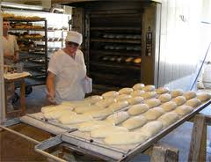
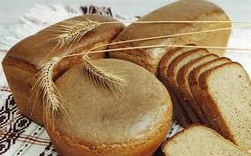
Процес виробництва хліба і булочних виробів складається з наступних шести етапів:
1) прийом і зберігання сировини;
2) підготовка сировини до пуску у виробництво;
3) приготування тіста;
4) оброблення тіста;
5) випічка;
6) зберігання випечених виробів і відправка їх до торгівельної мережі.

Slide 5
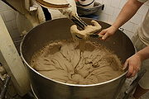
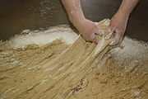
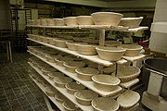
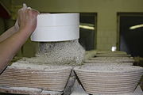
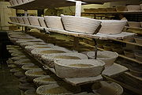
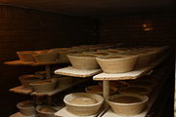
Приготування тіста, зразу після замішування
Поділ тіста на порції
Порожні кошики для випікання хліба
Обсипання кошиків для хліба мукою
Тісто в кошиках
Підростання хліба в теплому приміщенні

Slide 6
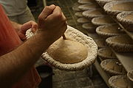
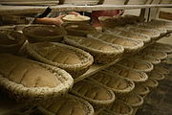
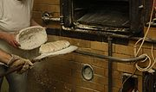
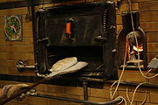
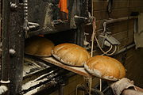
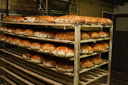
Надрізання хліба для отримання форми
Виймання з кошиків перед випіканням
Хліб після надрізання
Саджання хліба у піч
Виймання спеченого хліба
Остигання готового хліба

Slide 7
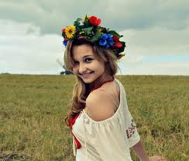
Вплив на людину
Хліб - корисний біологічний продукт, який містить велику кількість речовин, необхідних для організму людини. Це білки, білкові сполуки, високомолекулярні жири, крохмаль, а також вітаміни. Особливо в хлібі міститься багато вітамінів групи В, необхідних для нормального функціонування нервової системи людини.

Slide 8
Викиди з технологічного обладнання хлібопекарських підприємств бувають:
борошняний і цукровий пил, гази компресорно-повітряних установок системного повітря, що використовується для аерозольного транспортування борошна;
борошняний пил (борошно, цукор, крохмаль, какао-вела), NO2 та CО з печей для випікання вафель, печива, заготовок для тортів, аміак і фреон компресорів;

Slide 9
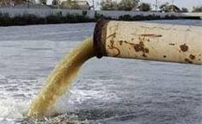
Підприємства харчової промисловості є потужними споживачами, а відповідно, і забруднювачами води. На підприємствах стічні води утворюються при гідро транспортуванні; митті; як сировина; санітарно-побутових потребах; поглинанні твердих частинок газів при їх очищенні.

Slide 10
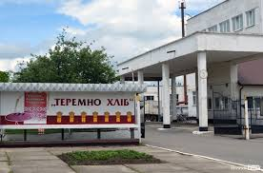
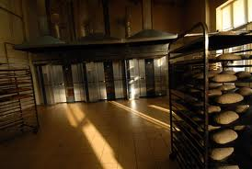
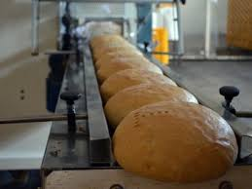
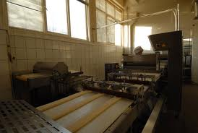

Slide 11
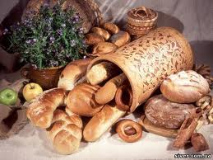
Презентацію підготувала: студентка ІІ-курсу 54 групи Безушкевич Ірина

